Slide 1
HTML – 06
레이아웃

Slide 2
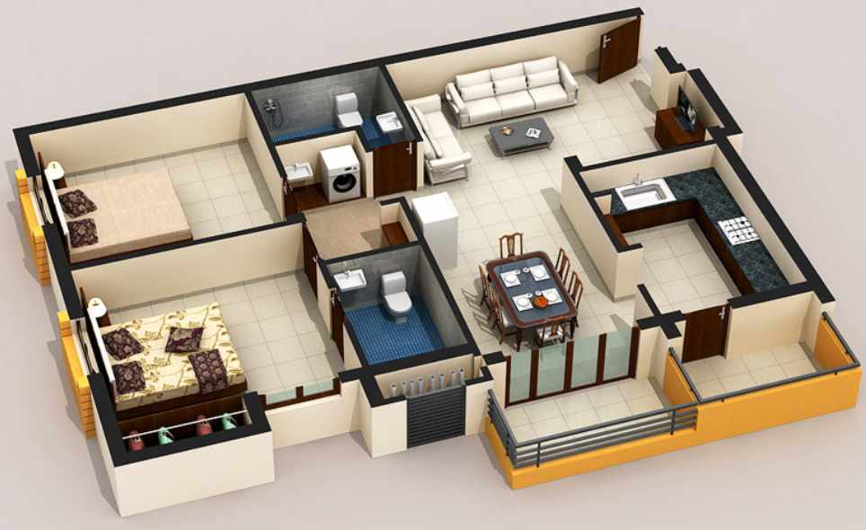
레이아웃이란?
웹 페이지에서 HTML 요소의 위치, 크기 등을 결정하는 것
집안에서의 가구 배치와 비슷하다.

Slide 3
레이아웃 표시(1/4)
디스플레이 속성
display와 visibility의 차이
{display : none; } - 요소가 숨겨지고 페이지에 해당 요소가
없는 것처럼 표시
{visibility : hidden; } – 요소가 숨겨지지만 공간은 차지
속성 값 | 사용 예 | 설명
block | display : block; | 블록 레벨로 표시
inline | display : inline; | 인라인 레벨로 표시
inline-block | display : inline-block; | 인라인 블록 레벨로 표시 인라인 레벨 + 높이
none | display : none; | 화면에서 없는 것으로 간주 화면에 나타나지 않음

Slide 4
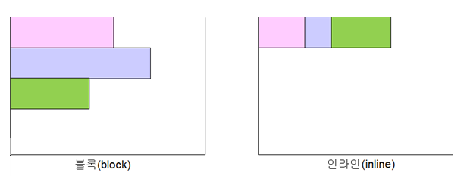
레이아웃 표시(2/4)
블록(block) 레벨 요소
– 항상 새 줄에서 시작하고, 화면의 한 줄을 전부 차지
<h1>,<p>,<ul>,<li>,<table>,<blockquote>,<pre>,<div>
<form>,<header>,<nav> 등 요소
인라인(inline) 레벨 요소
– 한 줄에 차례로 배치되며, 현재 줄에 필요한 너비 만을 차지
<a>,<img>,<strong>,<em>,<input>,<span> 등 요소

Slide 5
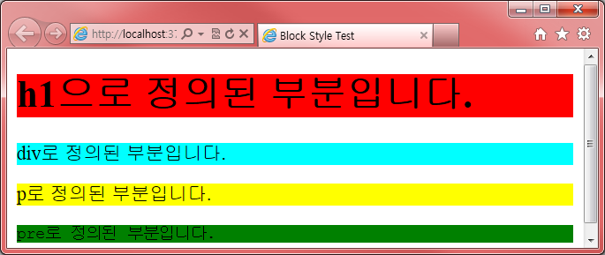
레이아웃 표시(3/4)
블록(block) 레벨 요소
<body>
<h1 style=“background-color: red”>h1으로 정의된 부분입니다.</h1>
<div style="background-color: aqua">div로 정의된 부분입니다.</div>
<p style="background-color: yellow">p로 정의된 부분입니다.</p>
<pre style="background-color: green">pre로 정의된 부분입니다.</pre>
</body>

Slide 6
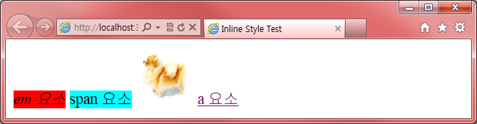
레이아웃 표시(4/4)
인라인(inline) 레벨 요소
<body>
<em style="background-color: red">em 요소</em>
<span style="background-color: aqua">span 요소</span>
<img src="pome.png" width="60" height="60" />
<a href="http://www.w3c.org">a 요소</a>
</body>

Slide 7
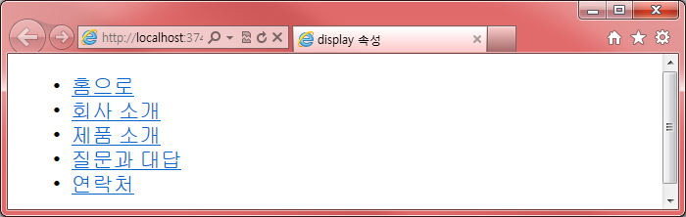

블록과 인라인 예제1
<style>
.menubar li {display: inline; background-color: yellow; margin: 0;
border: 1px solid; border-color: red; padding: .5em;}
a { text-decoration : none; }
</style>
<body>
<ul class="menubar">
<li><a href="”#”">홈으로</a></li>
<li><a href="”#”">회사 소개</a></li>
<li><a href="”#”">제품 소개</a></li>
<li><a href="”#”">질문과 대답</a></li>
<li><a href="”#”">연락처</a></li>
</ul>
</body>

Slide 8
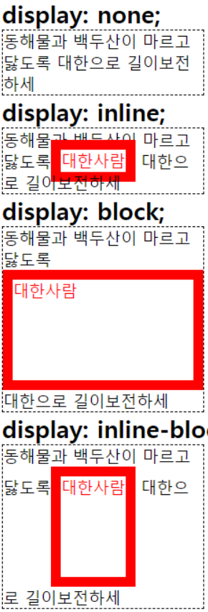
블록과 인라인 예제2
<body>
<h2>display: none;</h2>
<div>
동해물과 백두산이 마르고 닳도록
<p class="ex1">대한사람</p> 대한으로 길이보전하세
</div>
<h2>display: inline;</h2>
<div>
동해물과 백두산이 마르고 닳도록
<p class="ex2">대한사람</p> 대한으로 길이보전하세
</div>
<h2>display: block;</h2>
<div>
동해물과 백두산이 마르고 닳도록
<p class="ex3">대한사람</p> 대한으로 길이보전하세
</div>
<h2>display: inline-block;</h2>
<div>
동해물과 백두산이 마르고 닳도록
<p class="ex4">대한사람</p> 대한으로 길이보전하세
</div>
</body>

Slide 9
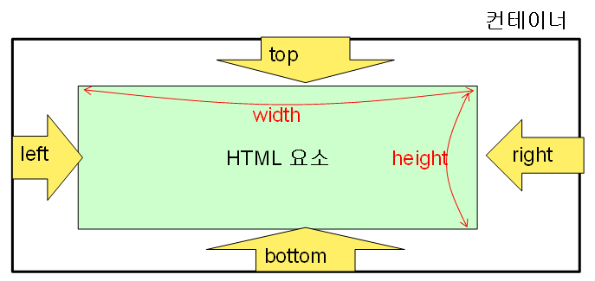
레이아웃 위치(1/7)
위치 설정 방법에 따라 top, bottom, left, right 속성 결정

Slide 10
레이아웃 위치(2/7)
위치 설정 방법
static (정적 위치) – 정상적인 흐름에 따라 배치된다.
relative (상대 위치) - 정상적인 위치가 기준점이 된다.
absolute (절대 위치) - 컨테이너의 원점이 기준점이 된다.
Fixed (고정 위치) - 윈도우의 원점이 기준점이 된다.

Slide 11
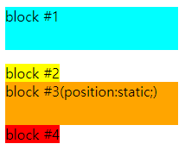
레이아웃 위치(3/7)
정적 위치 설정(static positioning)
블록 요소는 박스처럼 상하로 배치, 인라인 요소는 한 줄에 차례대로 배치
top, bottom, left, right 영향을 받지 않음
<style>
p, div {width: 200px; height: 50px;}
#ex1 {background-color: cyan; }
#ex2 {background-color: yellow;}
#ex3 {background-color: orange;
position: static; top : 100px; left : 40px;}
#ex4 {background-color: red;}
</style>
<body>
<p id="ex1">block #1</p>
<span id="ex2">block #2</span>
<div id="ex3">block #3(position:static;)</div>
<span id="ex4">block #4</span>
</body>
영향 받지 않음

Slide 12
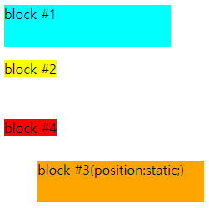
레이아웃 위치(4/7)
상대 위치 설정(relative positioning)
정상적인 위치를 기준으로 입력된 위치에 해당 요소가 배치
<style>
p, div {width: 200px; height: 50px;}
#ex1 {background-color: cyan; }
#ex2 {background-color: yellow;}
#ex3 {background-color: orange;
position: relative;
top : 100px;
left : 40px;
}
#ex4 {background-color: red;}
</style>
100px
40px

Slide 13
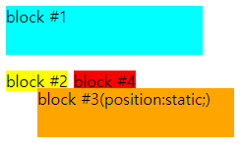
레이아웃 위치(5/7)
절대 위치 설정(absolute positioning)
전체 페이지를 기준으로 시작 위치에서 top, left, bottom, right 만큼
떨어진 위치에 요소 배치
<style>
p, div {width: 200px; height: 50px;}
#ex1 {background-color: cyan; }
#ex2 {background-color: yellow;}
#ex3 {background-color: orange;
position: absolute;
top : 100px;
left : 40px;
}
#ex4 {background-color: red;}
</style>
100
px
40px

Slide 14


레이아웃 위치(6/7)
고정 위치 설정(fixed positioning)
브라우저 윈도우를 기준으로 요소의 위치를 잡는 것
<style>
p, div {width: 200px; height: 50px;}
#ex1 {background-color: cyan; }
#ex2 {background-color: yellow;}
#ex3 {background-color: orange;
position : fixed;
top : 20px;
left : 20px;
}
#ex4 {background-color: red;}
</style>
스크롤을 이동해도
block #3은 같은 위치 유지

Slide 15
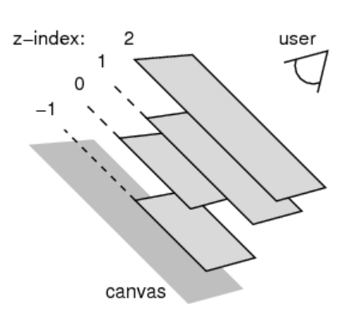
레이아웃 위치(7/7)
겹치는 요소 발생 시
요소가 배치되면서
다른 요소와 겹치는 경우,
z-index 속성으로
요소의 스택 순서를 지정
양수 또는 음수 가능
스택 순서가 큰 요소가
낮은 요소 앞에 있음
Z-index가 지정되지 않고
겹치면, HTML코드에서
마지막에 배치된 요소가
맨 위에 표시

Slide 16
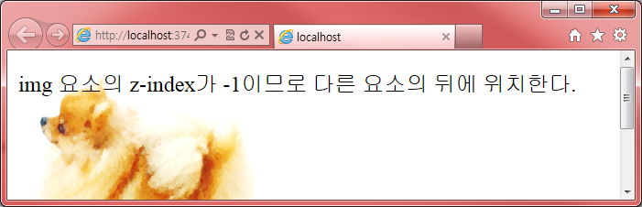
Z-index 예제1
<head>
<style>
img {
position: absolute;
left: 0px; top: 0px; z-index: -1;
}
</style>
</head>
<body>
<img src="pome.png" width="200" height="200" />
<p>img 요소의 z-index가 -1이므로 다른 요소의 뒤에 위치한다. </p>
</body>

Slide 17
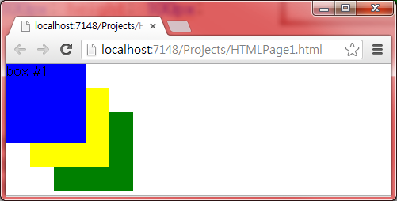
Z-index 예제2
...
<style>
Div { width : 100px; height : 100px; }
#box1 { background: blue;
position: absolute; top: 0px; left: 0px; z-index: 2; }
#box2 { background: yellow;
position: absolute; top: 30px; left: 30px; z-index: 1; }
#box3 { background: green;
position: absolute; top: 60px; left: 60px; z-index: 0; }
</style>
<body>
<div id="box1">box #1 </div>
<div id="box2">box #2 </div>
<div id="box3">box #3 </div>
</body>

Slide 18
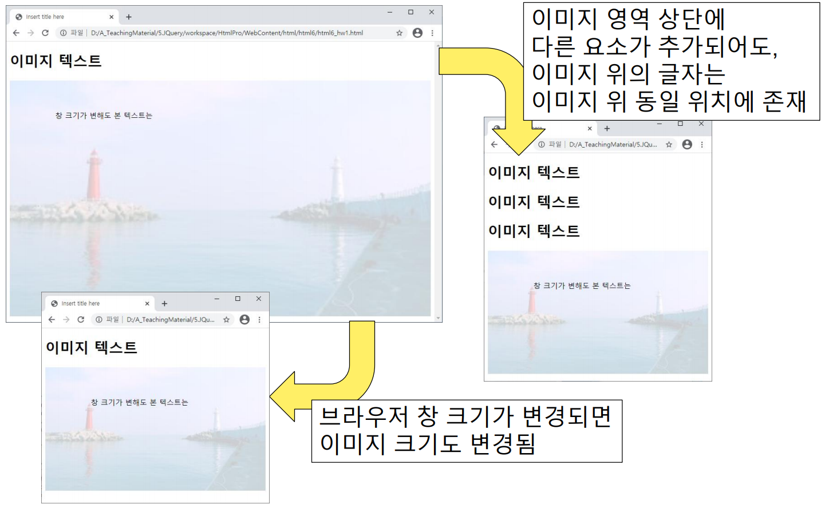
Positioning 예제

Slide 19
레이아웃 overflow
overflow 속성 : 자식 요소가 부모 요소의 범위를
벗어났을 때, 어떻게 처리할 것인지를 지정
visible – default 값
hidden – 부모 영역을 벗어나는 부분을 보이지 않게 한다.
scroll – 영역을 벗어나는 부분을 스크롤 할 수 있도록 한다.
auto – 자동으로 스크롤을 생성하거나 생성하지 않는다.
높이가 지정된 블록 요소에서만 작동
overflow, overflow-x, overflow-y

Slide 20
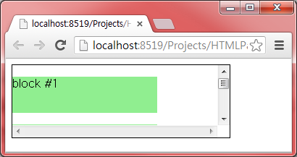
overflow 예제
<style>
p {
background-color: lightgreen; width: 200px; height: 50px; }
#target {
border: 1px solid black; width: 300px; height: 100px;
overflow: scroll; }
</style>
<body>
<div id=target>
<p>block #1</p>
<p>block #2</p>
<p>block #3</p>
<p>block #4</p>
<p>block #5</p>
</div>
</body>

Slide 21
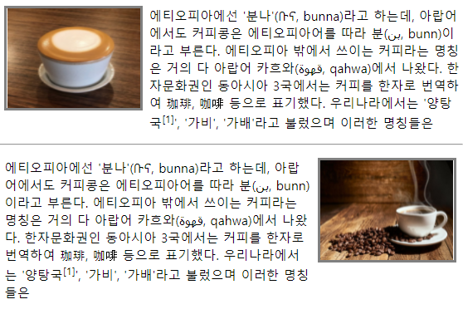
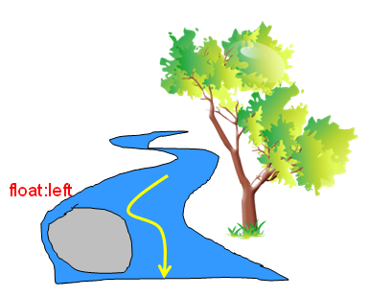
Float과 clear(1/5)
하나의 콘텐츠 주위로 다른 콘텐츠들이 물처럼 흘러가는 스타일 지정
float : left;
float : right;

Slide 22
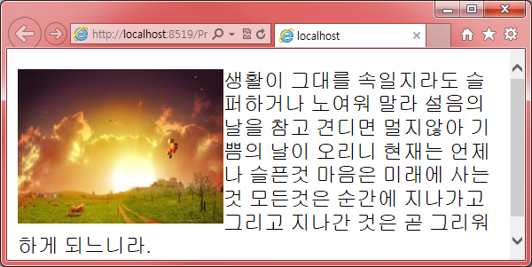
Float과 clear(2/5)
<head>
<style>
img.a {float: left;}
</style>
</head>
<body>
<img class="a" src="sunshine.jpg" width="160" height="120" />
<p>
생활이 그대를 속일지라도
슬퍼하거나 노여워 말라.
...
</p>
</body>

Slide 23
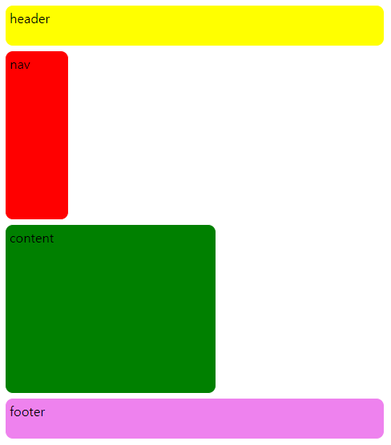
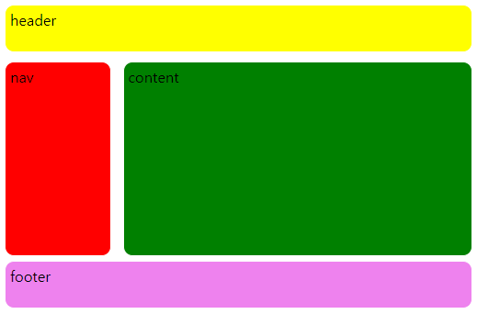
Float과 clear(3/5)
float의 용도 – 레이아웃에 많이 사용된다.
float : left;
float : right;

Slide 24
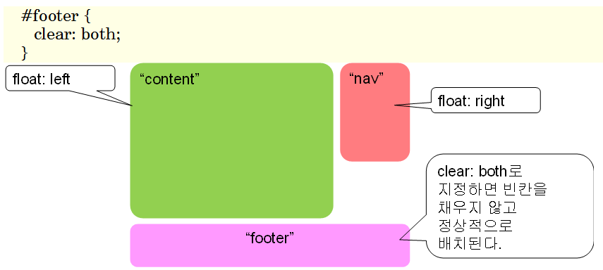
Float과 clear(4/5)
clear - float 속성을 중단할 때 사용된다.

Slide 25
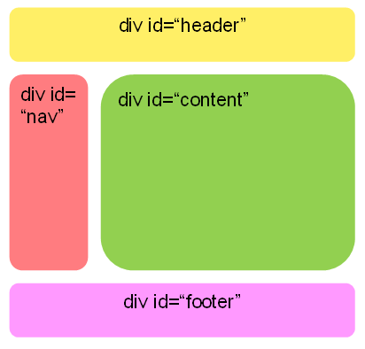
Float과 clear(5/5)
<div>를 이용한 레이아웃

Slide 26
float 예제1
<style>
img {
float : left; width : 110px; height : 90px; margin : 5px;
}
</style>
<body>
<h3>이미지 갤러리</h3>
<img src="sunshine.jpg" width="100" height="90">
<img src="lion.png" width="100" height="90">
<img src="storm.jpg" width="100" height="90">
<img src="sunshine.jpg" width="100" height="90">
<img src="lion.png" width="100" height="90">
<img src="storm.jpg" width="100" height="90">
</body>

Slide 27
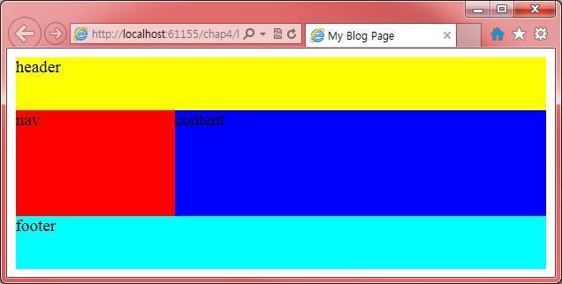
float 예제2
<style>
#header {
background-color: yellow; width: 100%; height: 50px; }
#nav {
background-color: red; width: 30%; height: 100px; float: left; }
#content {
background-color: blue; width: 70%; height: 100px;
float: right;}
#footer {
background-color: aqua; width: 100%; height: 50px;
clear: both;}
</style>
<body>
<div id="header"> header </div>
<div id="nav"> navigation </div>
<div id="content"> content </div>
<div id="footer"> footer </div>
</body>

Slide 28
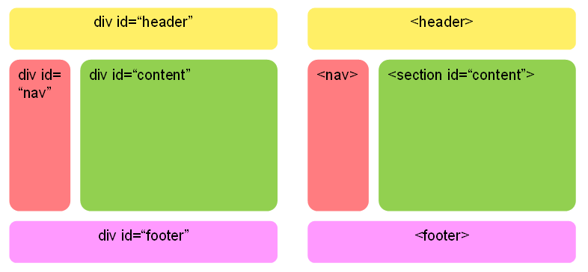
웹사이트 레이아웃(1/2)
웹 사이트 구조의 요소 변화 – 시맨틱 요소 이용
HTML5
시맨틱 태그

Slide 29
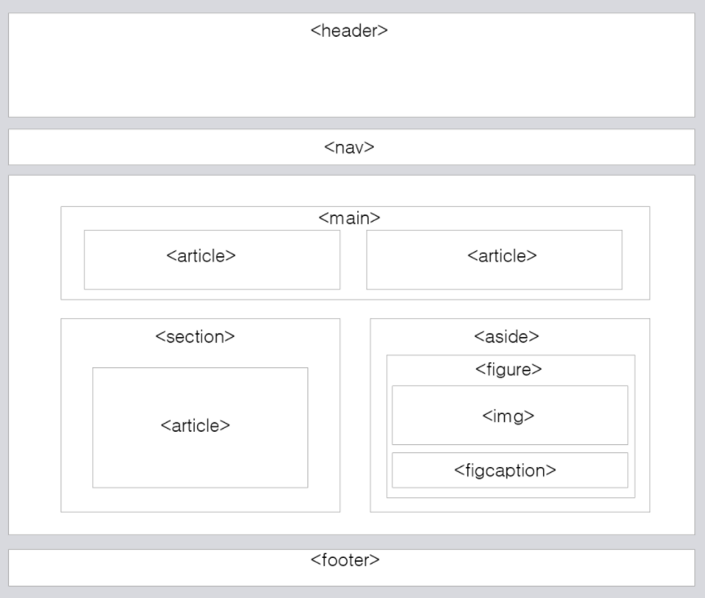
웹사이트 레이아웃(2/2)
시맨틱 요소로 구성된 웹 사이트

Slide 30
시맨틱 요소(1/2)
Semantic Elements : 웹 페이지의 구조를 쉽게 이해할 수 있도록 정의된 태그. 단순 컨테이너 역할
개발자 간 혼란을 없애고, 검색 엔진 등에서 소스를 쉽게 판독
태그 | 설명
<header> | 문서의 머리말. 홈페이지 상단에 로고나 메인 메뉴를 포함 <h1> ~ <h6> 사이의 하나를 가지고 있어야 함
<footer> | 문서의 꼬리말(바닥글). 한 페이지에 한 번만 작성 제작자의 정보, 연락처 정보, 저작권 정보 등을 나타냄
<section> | 제목이 있는 주제별 콘텐츠 영역 <h1> ~ <h6> 사이의 하나를 가지고 있어야 함
<article> | 웹 사이트와 독립적인 콘텐츠 정의 시 사용 블로그의 포스트, 신문기사 등에 사용

Slide 31
시맨틱 요소(2/2)
Semantic Elements : 웹 페이지의 구조를 쉽게 이해할 수 있도록 정의된 태그. 단순 컨테이너 역할
개발자 간 혼란을 없애고, 검색 엔진 등에서 소스를 쉽게 판독
태그 | 설명
<nav> | 내비게이션 링크 메뉴, 목차, 인덱스 등을 표현
<aside> | 좌우측 사이드 바를 나타내는 요소. 페이지 콘텐츠 외의 콘텐츠 (배너, 퀵메뉴 등)를 정의
<figure> | 그림, 사진, 도표 등의 멀티미디어 콘텐츠 표시 <figure><img src=“…”></figure>
<figcaption> | <figure> 요소에 대한 캡션을 정의 <figure> 요소의 첫번째 또는 마지막 내용으로 배치

Slide 32
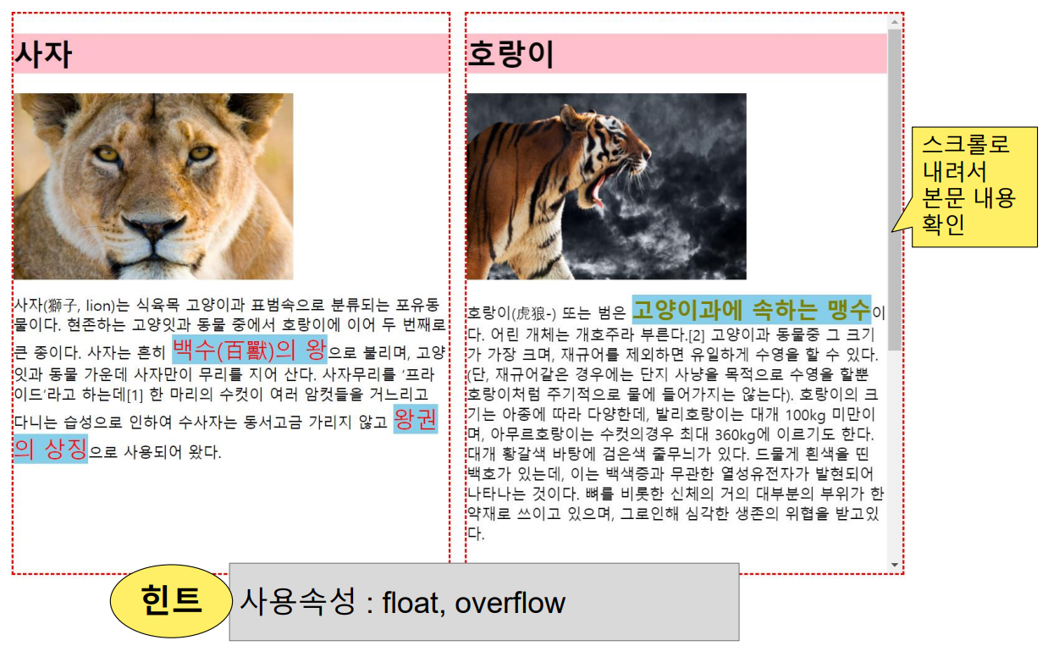
연습1

Slide 33
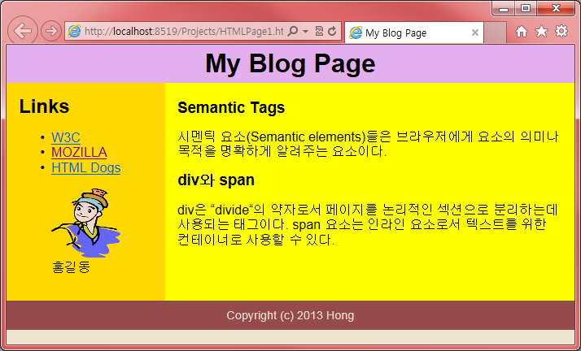
연습2

Slide 34
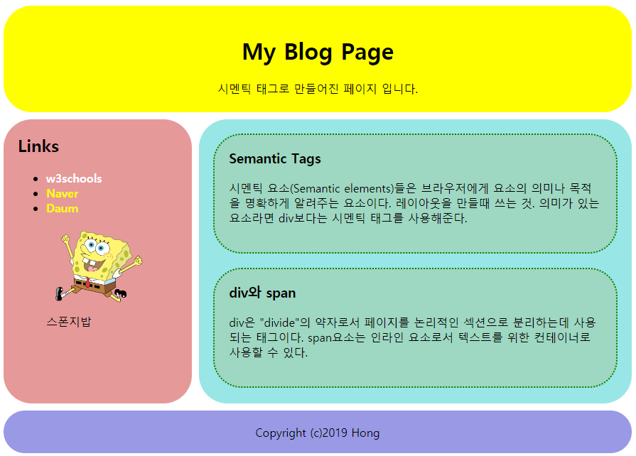
연습3

